Slide 1
Бюджет Цвылевского сельского поселения на 2025 год и на плановый период 2026 и 2027 годов
БЮДЖЕТ ДЛЯ ГРАЖДАН

Slide 2
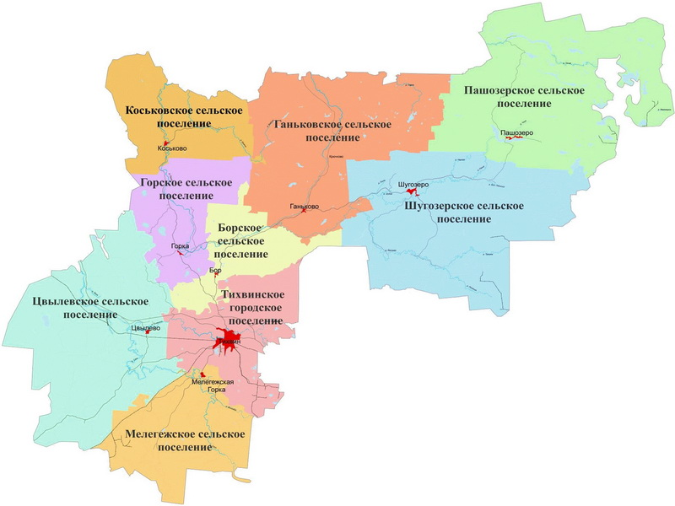
Площадь территории – 1 085 км²
Численность населения – 1 730 человек
В состав Цвылевского сельского поселения входят:
31 населенный пункт, центр поселения – пос. Цвылево

Slide 3
ОСНОВНЫЕ ПОНЯТИЯ И ТЕРМИНЫ
Бюджет – форма образования и расходования денежных средств, предназначенных для финансового обеспечения задач и функций государства и местного самоуправления.
Доходы – поступающие в бюджет денежные средства.
Расходы – выплачиваемые из бюджета денежные средства на исполнение бюджетных обязательств.
Профицит бюджета – превышение доходов бюджета над его расходами.
Дефицит бюджета – превышение расходов бюджета над его доходами.
Доходы бюджета
Налоговые доходы предусматриваются налоговым законодательством Российской Федерации, подразделяются на федеральные, региональные и местные налоги и сборы. Зачисляются в федеральный, региональный (областной) или местный бюджеты на основании нормативов (процентов) отчислений.
Неналоговые доходы: доходы от использования муниципального имущества; доходы от платных услуг, оказываемых муниципальными учреждениями; штрафы; платежи при пользовании природными ресурсами; доходы от продажи муниципального имущества; иные неналоговые доходы.
Безвозмездные поступления: дотации, субвенции, субсидии, иные межбюджетные трансферты из других бюджетов, безвозмездные поступления от юридических и физических лиц, в том числе добровольные пожертвования

Slide 4
ОСНОВНЫЕ ПОНЯТИЯ И ТЕРМИНЫ
Безвозмездные поступления
Дотации – межбюджетные трансферты, предоставляемые на безвозмездной и безвозвратной основе без установления целей их использования.
Аналогия в семейном бюджете: Вы даете своему ребёнку карманные деньги
Субвенции – межбюджетные трансферты, предоставляемые из федерального и (или) областного бюджетов на исполнение переданных государственных полномочий.
Аналогия в семейном бюджете: Вы даете своему ребёнку деньги и отправляете его в магазин купить продукты по списку, который Вы ему дали
Субсидии – межбюджетные трансферты, предоставляемые из федерального и (или) областного бюджетов на софинансирование расходов местных бюджетов.
Аналогия в семейном бюджете: Вы «добавляете» деньги для того, чтобы ваш ребёнок купил себе книгу
Межбюджетные трансферты – средства, предоставляемые одним бюджетом бюджетной системы РФ другому бюджету бюджетной системы РФ.
Очередной финансовый год – год, следующий за текущим финансовым годом (2025 год)
Плановый период – два финансовых года, следующие за очередным финансовым годом (2026 и 2027 годы)
Бюджетные ассигнования – предельные объёмы денежных средств в соответствующем финансовом году на исполнение бюджетных обязательств

Slide 5
ЭТАПЫ БЮДЖЕТНОГО ПРОЦЕССА
Формирование проекта бюджета
осуществляет комитет финансов администрации Тихвинского района.
Рассмотрение проекта бюджета
Проект бюджета рассматривается депутатами на постоянных комиссиях и заседаниях совета депутатов Тихвинского района;
По проекту бюджета проводятся публичные слушания;
Проект бюджета размещается на сайте Тихвинского района в сети Интернет в разделе «Открытый бюджет Тихвинского района».
Утверждение бюджета
бюджет на очередной финансовый год и на плановый период утверждается в двух чтениях на заседаниях совета депутатов Тихвинского района:
при первом чтении принимается решение о принятии (за основу) проекта бюджета, утверждаются основные характеристики бюджета – доходы, расходы и дефицит;
при втором чтении принимается решение об утверждении бюджета.
Контроль за исполнением бюджета
исполнение бюджета контролируется контрольно-счётной палатой Тихвинского района и органами муниципального финансового контроля Тихвинского района.

Slide 6
ПРОГНОЗ ОСНОВНЫХ ПАРАМЕТРОВ БЮДЖЕТА
тысяч рублей

Slide 7
ДИНАМИКА ДОХОДОВ БЮДЖЕТА
тысяч рублей

Slide 8
СТРУКТУРА НАЛОГОВЫХ ДОХОДОВ БЮДЖЕТА
тысяч рублей
№ | наименование дохода | Прогноз на 2025 год | Прогноз на 2026 год | Прогноз на 2027 год
1 | Налог на доходы физических лиц | 1 870,0 | 2 211,0 | 2 354,7
2 | Акцизы по подакцизным товарам (продукции), производимым на территории Российской Федерации | 4 440,4 | 4 678,3 | 4 865,5
3 | Налог на имущество физических лиц | 235,0 | 283,0 | 285,0
4 | Земельный налог | 895,0 | 901,0 | 907,0
5 | Государственная пошлина | 4,0 | 4,0 | 4,0
 | ИТОГО | 7 444,4 | 8 077,3 | 8 416,2

Slide 9
СТРУКТУРА НЕНАЛОГОВЫХ ДОХОДОВ БЮДЖЕТА
тысяч рублей
 | Наименование дохода | Прогноз на 2025 год | Прогноз на 2026 год | Прогноз на 2027 год
 | Доходы от использования имущества, находящегося в государственной и муниципальной собственности, в том числе: | 728,1 | 728,1 | 728,1
1 | Доходы от сдачи в аренду имущества, составляющего казну поселения (за исключением земельных участков) | 362,4 | 362,4 | 362,4
2 | Прочие доходы от использования имущества и прав, находящихся в государственной и муниципальной собственности ( за исключением имущества муниципальных автономных учреждений, а также имущества муниципальных унитарных предприятий, в том числе казенных) | 365,7 | 365,7 | 365,7

Slide 10
СТРУКТУРА БЕЗВОЗМЕЗДНЫХ ДОХОДОВ БЮДЖЕТА
тысяч рублей
№ | Наименование дохода | Прогноз на 2025 год | Прогноз на 2026 год | Прогноз на 2027 год
1 | Дотации бюджетам поселений на выравнивание бюджетной обеспеченности | 16 084,0 | 15 255,1 | 14 339,5
2 | Субсидии бюджетам сельских поселений | 5 803,5 | 2 873,5 | 5 164,5
3 | Субвенции бюджетам субъектов Российской Федерации и муниципальных образований | 203,4 | 220,7 | 3,5
4 | Иные межбюджетные трансферты | 7 079,7 | 7 406,6 | 8 065,5
 | ИТОГО | 29 170,6 | 25 755,9 | 27 573,0

Slide 11
ДИНАМИКА РАСХОДОВ БЮДЖЕТА
тысяч рублей

Slide 12
СТРУКТУРА РАСХОДОВ БЮДЖЕТА

Slide 13
РАСХОДЫ БЮДЖЕТА ПО МУНИЦИПАЛЬНЫМ ПРОГРАММАМ
тысяч рублей
№ | Наименование муниципальной программы | 2025 год | 2026 год | 2027 год
1 | Развитие сферы культуры и спорта и Цвылевского сельского поселения | 13 027,5 | 13 375,1 | 12 760,0
2 | Создание условий для эффективного выполнения органими местного самоуправления своих полномочий на территории Цвылевского сельского поселения | 5 321,7 | 1 179,7 | 1 253,9
3 | Содержание и ремонт автомобильных дорог общего пользования местного значения в Цвылевском сельском поселении | 5 285,0 | 5 855,5 | 8 571,9
 | Непрограммные расходы | 13,9 | 13,9 | 13,4

Slide 14
ФОРМЫ И ОБЪЕМ МЕЖБЮДЖЕТНЫХ ТРАНСФЕРТОВ
межбюджетные трансферты из бюджета поселения в бюджет Тихвинского района на осуществление переданных полномочий:
тысяч рублей
Формирование, исполнение и контроль за исполнением бюджета | 386,0
Осуществление контрольных функций Советов депутатов | 185,6
Организация исполнения полномочий поселений | 497,9
Развитие с/х производства и предпринимательства | 141,4
Установление, изменение местных налогов | 159,3
Владение, пользования и распоряжения имуществом, находящимся в муниципальной собственности поселения | 382,7
Организация ритуальных услуг и содержание мест захоронения | 119,8

Slide 15
СВЕДЕНИЯ ОБ ОБЩЕСТВЕННО-ЗНАЧИМЫХ ОБЪЕКТАХ
Развитие и приведение в нормативное состояние автомобильных дорог общего пользования – финансовое обеспечение на 3 года 19 712,4 тысяч рублей
Борьба с борщевиком – финансовое обеспечение на 3 года 7 755,3 тысяч рублей

Slide 16
Спасибо за внимание!

